Slide 1
Impactos ecológicos del cambio climático
Gerardo Martín

Slide 2
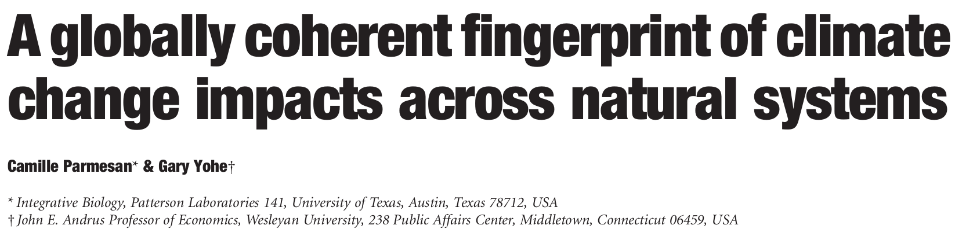
Evaluaciones tempranas de impactos de cambio climático

Slide 3
Distribuciones de organismos se mueven ~ 6.1 km/década hacia polos
Eventos de primavera, avanzan 2.3 días por década

Slide 4
Primer análisis en demostrar que cambio climático ya estaba impactando sistemas vivientes (¡en 2003!)

